Slide 1
Software-defined Networking mit OpenFlow
Name: Mücahit Sagiroglu, James Belmonte
Naghmeh Ghavidel Rostami, Tung Trinh

Slide 2
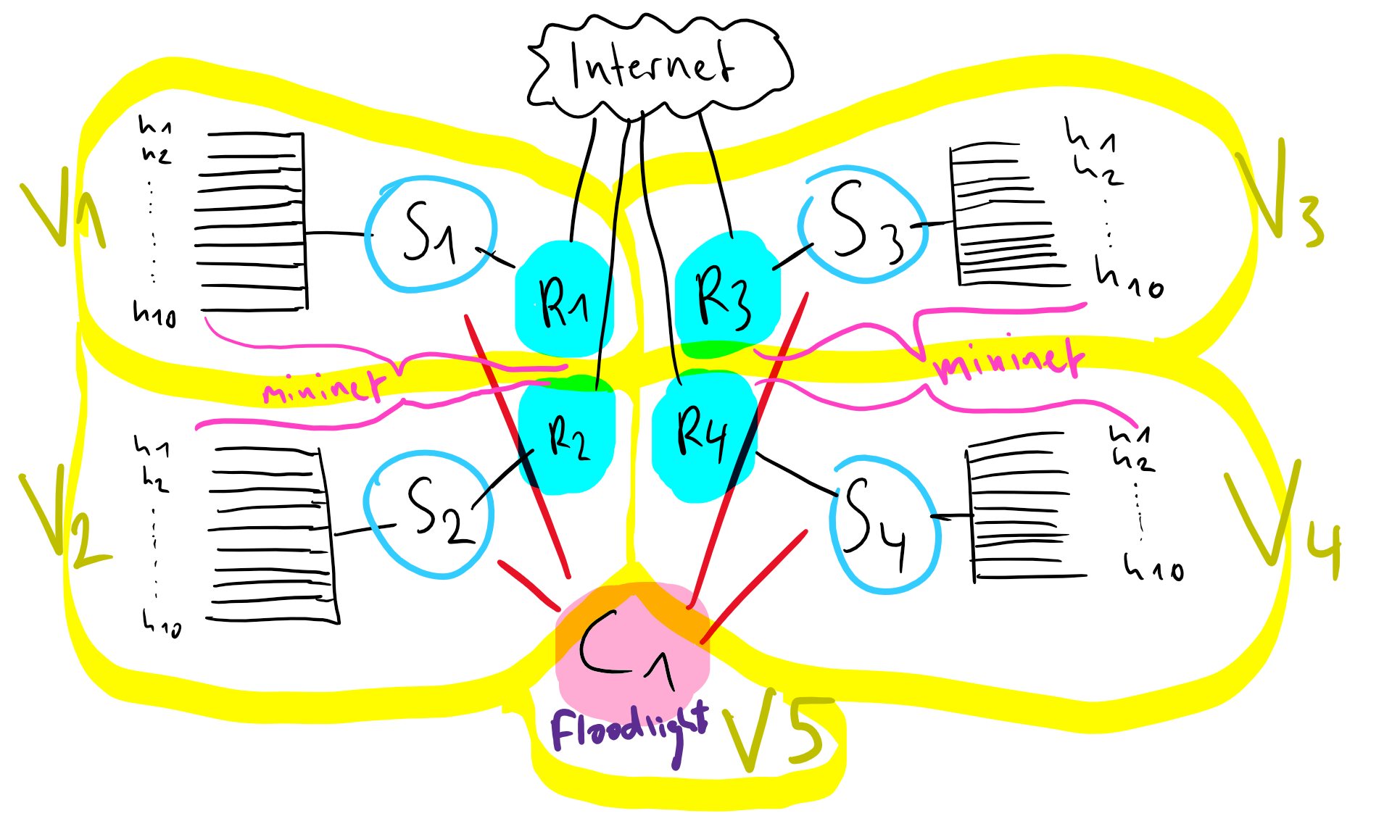
Netzwerkplan
2. Controller wird im Verlauf des Projektes zur Vermeidung eines SPOF auf einer 6. VM dazu implementiert

Slide 3
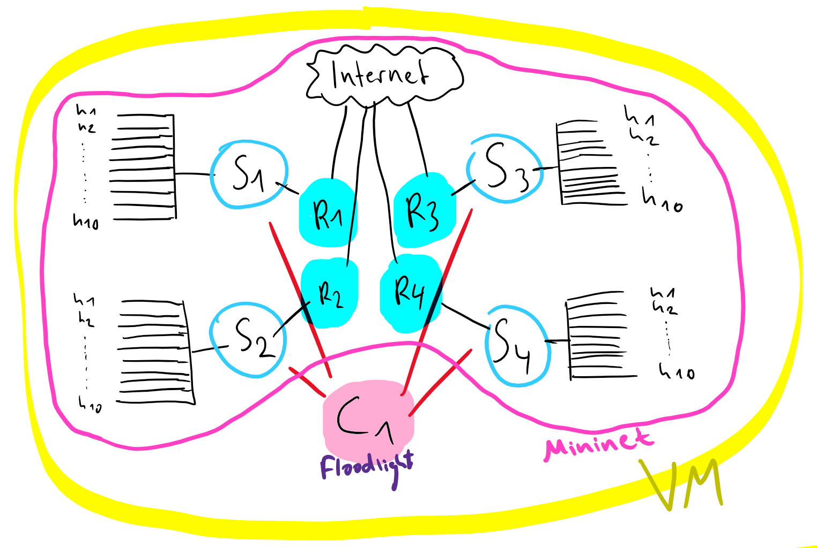
Netzwerkplan Alternative
2. Controller wird im Verlauf des Projektes zur Vermeidung eines SPOF auf einer 6. VM dazu implementiert

Slide 4
Rollenverteilung & Datenaustausch
Mininet Coder → Jeder
Controller Coder → Tung, Mücahit
Projektleiter → Mücahit
Researcher → Naghmeh, James
Datenaustausch und Dokumentation über Onedrive
Organisation durch Trello
Meetings über Discord und Fachhochschule
Feste Termine: Mittwoch 20:00 Uhr, Donnerstag 10:00-13:15 Uhr, Samstag 20:00 Uhr

Slide 5
Controller-Auswahl
Floodlight
Einfache Installation
Moderne Web-GUI
Verständliche REST-API
Python (Script) als REST-Client nutzbar
Besteht die Möglichkeit, Quellcode anzuschauen → Implementierungen des Controllers können untersucht werden
Wird mit Beispielanwendungen geliefert (Learning Switch und Load balancer etc.)

Slide 6
Meilensteine
Meilenstein 1:
Erstellung eines Netzwerkplans für das gesamte Netzwerk
Kommunikation zwischen Lokationen soll über eine VPN Verbindung realisiert werden
Produktauswahl bei einem ISP zur Realisierung des Netzwerkes
Implementierung einer NAT-Firewall-Funktion in allen Lokationen
Deadline: 02.12.2021
Meilenstein 2:
Implementierung einer Webproxy-Funktion für den Internet-Zugang in den einzelnen Lokationen
Implementierung eines "Topologie Viewers" und einer Monitoring-Lösung
Implementierung einer Quality-of-Service Funktion für Audio- und Videokonferenzen
Deadline: 23.12.2021
Meilenstein 3:
Priorisierung von einem Datenflow mithilfe des Controllers
Analyse und Umsetzung der Netzwerkfunktionen von Hub, Bridge, Layer-2-Switch, Layer-3-Switch, DHCP und DNS
Deadline: 27.01.2022

